Slide 1

Název školy: Speciální základní škola Louny, Poděbradova 640,
příspěvková organizace
Autor: Mgr. Jitka Stehlíková
Název: VY_32_INOVACE_16_PRIRODOPIS_RISK_OPAKOVANI_BUNKA_PLISNE_KVASINKY
Téma: Buňka, plísně, kvasinky
Název sady: Přírodopis
Číslo projektu: CZ.1.07/1.4.00/21.3407

Slide 2
Anotace
Cílová skupina: žáci 6. ročníku praktické školy
Inovace: interaktivní způsob výuky
Druh pracovního materiálu: hra
Pomůcky: ITC
Hra RISK slouží k souhrnnému opakování tématu buňka, kvasinky a plísně.
Žáci se rozdělí do skupin. Skupina si vybere téma a obtížnost otázky a klikne na příslušné políčko. Zobrazí se otázka. Učitel kontroluje správnost odpovědí. Po zodpovězení otázky kliknou žáci na vratnou šipku, která je vrátí do základní tabulky. Pokračuje další skupina.
Body se zapisují na tabuli nebo na papír. Podle obtížnosti se může bodová hodnota otázky za špatnou odpověď odčítat. Pokud skupina nezná správnou odpověď na svoji otázku, mohou odpovídat ostatní skupiny.
Políčko NÁPOVĚDA se vyskytuje jen u obtížnějších otázek. Po kliknutí se zobrazí nápověda, která žákům pomůže najít ke správné řešení.

Slide 3
Buňka
Plísně
Kvasinky
1000
1000
1000
2000
2000
2000
3000
3000
3000
4000
4000
4000
5000
5000
5000

Slide 4
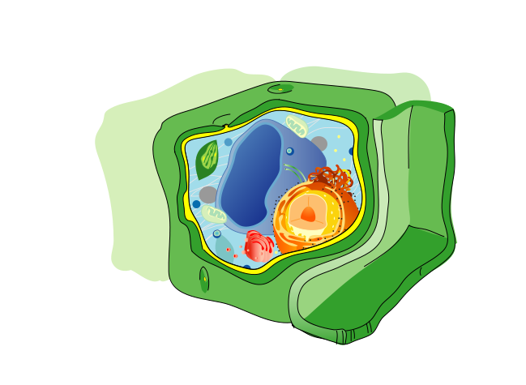
1000
Poznej jaká buňka je na obrázku.
Obr. 1

Slide 5
2000
Poznej vyznačenou organelu.
Nápověda
Řídí děje v buňce
Obr. 1

Slide 6
3000
K čemu slouží chloroplasty (co v nich vzniká)?
Nápověda
Probíhá tam fotosyntéza
Obr. 1

Slide 7
4000
Která organela funguje jako továrna a vyrábí se v ní energie?
Nápověda
A) membrána
B) chloroplast
C) mitochondrie
D) vakuola
Obr. 1

Slide 8
5000
Na jakou organelu ukazuje šipka?
Nápověda
A) membrána
B) chloroplast
C) mitochondrie
D) vakuola

Slide 9
1000
Jaké prostředí vyhovuje plísním?

Slide 10
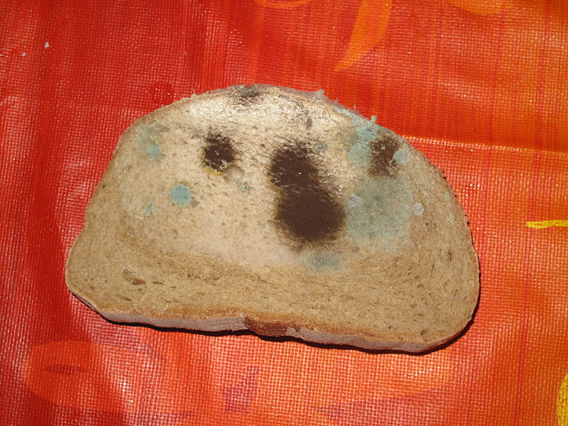
2000
Proč by se měli potraviny napadené plísní vyhodit? Proč se nemají jíst?
Obr. 7

Slide 11
3000
Řekněte 2 různá využití plísní.
(K čemu člověk plísně používá)

Slide 12
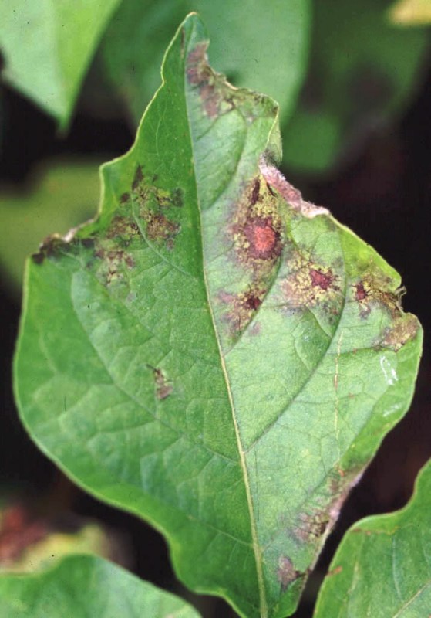
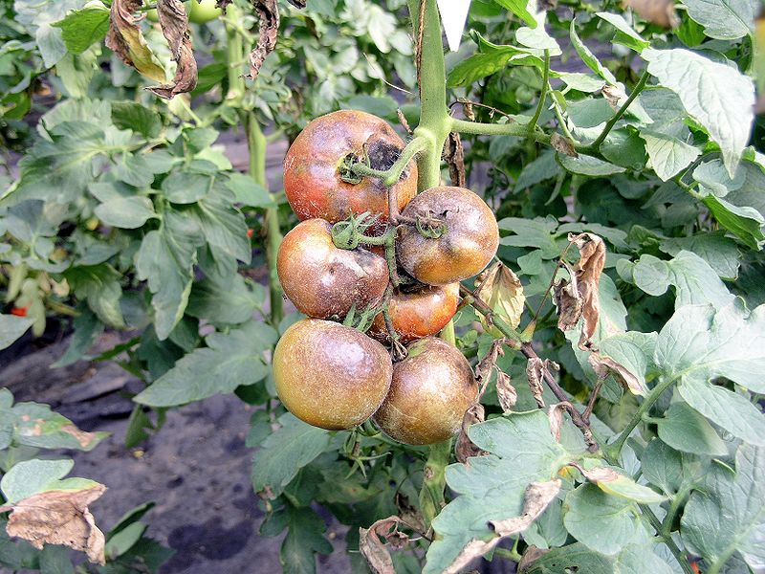
4000
Jak se projevuje napadení plísní u rostlin?
Obr. 9

Slide 13
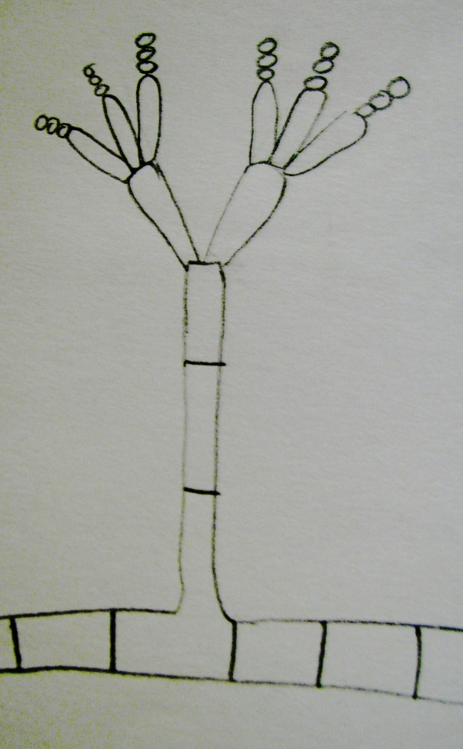
5000
Jak se nazývá plíseň na obrázku
a co se z ní vyrábí?
Nápověda
A) paličkovec
B) štětičkovec
C) obrazovec
D) kvasinka
Obr. 10

Slide 14
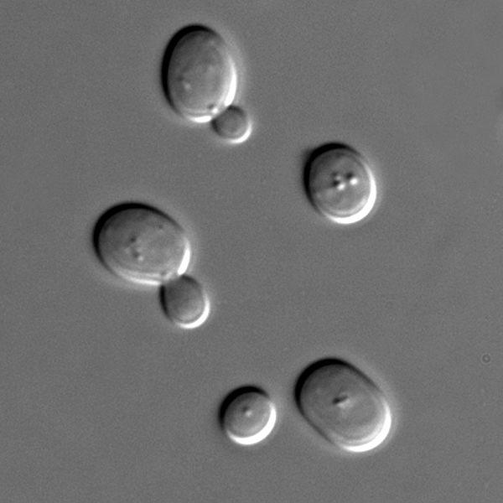
1000
Patří kvasinky mezi jednobuněčné nebo mnohobuněčné houby?

Slide 15
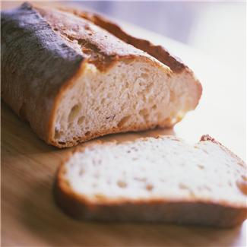
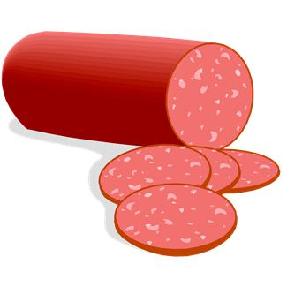

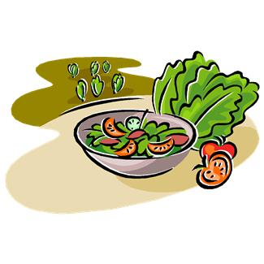




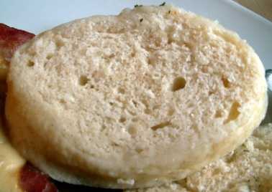
2000
K výrobě jakých potravin využívá člověk kvasinky? Vyber správné.
Obr.

Slide 16
3000
Čím se kvasinky živí?
(Z čeho získávají živiny?)

Slide 17
4000
Kvasinky mohou způsobit nemoci různých částí těla, řekni nejméně 3.

Slide 18
5000
Jak se nazývá rozmnožování kvasinek?
Nápověda
A) rojení
B) rozpuk
C) pučení
D) kvetení

Slide 19
ŘEŠENÍ
Buňka
1000 rostlinná
2000 jádro
3000 Vzniká tam kyslík a ústrojné látky
4000 mitochondrie
5000 vakuola

Slide 20
ŘEŠENÍ
Plísně
1000 vlhké, nevětrané
2000 protože plísně jsou jedovaté
3000 výroba antibiotik a plísňových sýrů
4000 rostliny usychají, celá rostlina odumírá, napadené plody černají a nedozrávají
5000 štětičkovec, antibitika

Slide 21
ŘEŠENÍ
Kvasinky
1000 jednobuněčné
2000 chléb, víno, knedlík, jogurt
3000 cukry, ústrojnými látkami
4000 kůže, pohlavní orgány, ústa (dásně), atd.
5000 pučení

Slide 22
Vše citováno [2013-03-10]
Plesnivý chléb - http://upload.wikimedia.org/wikipedia/commons/thumb/8/8b/Plesniv%C3%BD_chl%C3%A9b.jpg/800px-Plesniv%C3%BD_chl%C3%A9b.jpg
Rajčata - http://upload.wikimedia.org/wikipedia/commons/thumb/6/60/TomateTrossKrautundBraunf%C3%A4ulePhytophtorainfestans.jpg/800px-TomateTrossKrautundBraunf%C3%A4ulePhytophtorainfestans.jpg
Brambory - http://upload.wikimedia.org/wikipedia/commons/a/a6/Symptom_potato_late_blight.jpg
chléb - http://upload.wikimedia.org/wikipedia/commons/thumb/b/b3/Various_grains.jpg/800px-Various_grains.jpg
jogurt - http://upload.wikimedia.org/wikipedia/commons/thumb/b/b8/Joghurt.jpg/220px-Joghurt.jpg
knedlík - http://upload.wikimedia.org/wikipedia/commons/thumb/2/2d/Knedlik.jpg/800px-Knedlik.jpg

Slide 23
kvasinky - http://upload.wikimedia.org/wikipedia/commons/thumb/d/d9/S_cerevisiae_under_DIC_microscopy.jpg/600px-S_cerevisiae_under_DIC_microscopy.jpg
kvasnice - http://upload.wikimedia.org/wikipedia/commons/thumb/d/d2/Wet_yeast.JPG/450px-Wet_yeast.JPG

